Slide 1

第16章 電子商務
法律概說
授課教師：
電子商務：數位時代商機‧梁定澎總編輯‧前程文化 出版

Slide 2
摘要
16.1 導論
16.2 置入性行銷與口碑操作
16.3 交易爭議
16.4 資訊隱私
16.5 摘要與結論

Slide 3
學習目標
置入與口碑行銷所作所引起的道德與法律議題。
退貨、七日退貨、賣假貨、標錯價之交易爭議。
資料隱私之法律爭題。

Slide 4
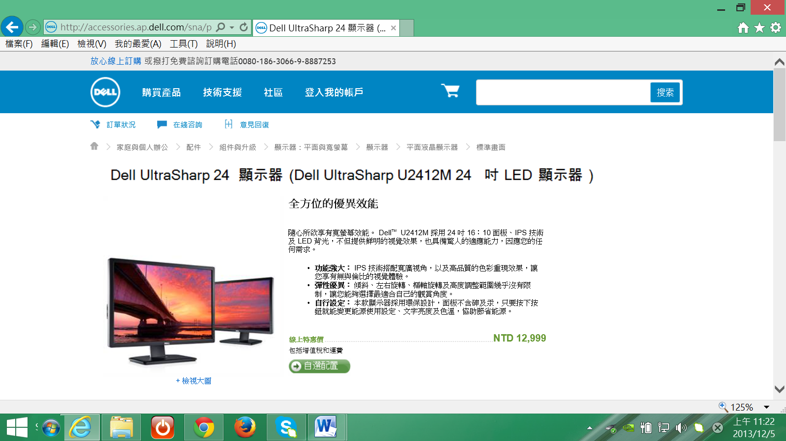
Dell 烏龍

Slide 5
Dell 烏龍
案例一
2009年6月25日，戴爾公司在台灣之電子商務網站標示，若在線上訂購任何產品，則享有7,000元之折扣。
短短5小時內，戴爾網站收到十萬筆訂單。網友潘美靜得知消息後，也因本身有螢幕購買的需求，便到戴爾在台灣之電子商務網站尋找相關商品。
E2009W液晶寬螢幕原價7,999元，若在戴爾在台灣之電子商務網站購買，折扣了7,000元後，要價才999元。

Slide 6
Dell 烏龍
案例一
於是她購買了一台E2009W液晶寬螢幕。她另買了一台原價8,700的Ultra Sharp 2009 WFP 2009液晶寬螢幕（折扣後只需付1,700元）。
事後，她接到戴爾的通知，說當天網站線上價格標示錯誤，她的訂單不被接受，戴爾無法依該價格出貨給她。事實上，當天想享有7,000元之折扣而下單的網友也收到戴爾拒出貨通知。戴爾拒絕給付當日下單之網友所訂購的商品令網友很氣憤。潘美靜覺得戴爾拒絕出貨的行為太不公道，決定提告。

Slide 7
Dell 烏龍
案例二
2009年7月5日，戴爾將原價63,420元的Latitude E4300筆記型電腦在顧客挑選顏色後（未選擇其他自選配備），系統錯誤地誤將該款特惠價變成18,588元。網友發現此大優惠後，搶訂一萬多筆（近5萬台）Latitude E4300筆記型電腦。戴爾仍以線上價格標示錯誤為由，拒絕給付當日下單之網友所訂購的商品。
若干網友於是向戴爾提出民事訴訟，網路論壇也有消費者對戴爾屢屢犯錯表示不滿，認為戴爾的電子商務管理能力有很大的改進空間，也有網友質疑戴爾動機不單純，有炒作、宣傳之嫌。

Slide 8
導論
16.1 導論
16.2
16.3
16.4
電子商務的規模日益壯大，所蘊藏的無限商機令許多企業投入市場，以數位的方式經營、行銷或傳遞商品或服務。
電子商務所涉及的法律議題複雜，不但牽涉科技技術問題，也涉及相關的企業、社會、實務、法規與政策、國際規範問題。
電子商務業者會使用SET（Secure Electronic Transaction）或SSL（Secure Socket Layer）等機制，保障交易資料傳輸之安全。
16.5

Slide 9
置入性行銷與口碑操作
16.1
16.2 置入性行銷與口碑操作
16.3
置入性行銷／產品置入（Product Placement）：
以付費方式將產品、品牌、商標、服務等置入於大眾媒體、電玩、網路中。
透過與內容自然地結合，使觀眾在不知不覺中受行銷手法的影響，大幅提升觀眾對產品或品牌的印象與接受度。
電子商務業者─大眾媒體、網路平台、部落格、社群媒體
飽受批評的原因？
16.4
16.5

Slide 10
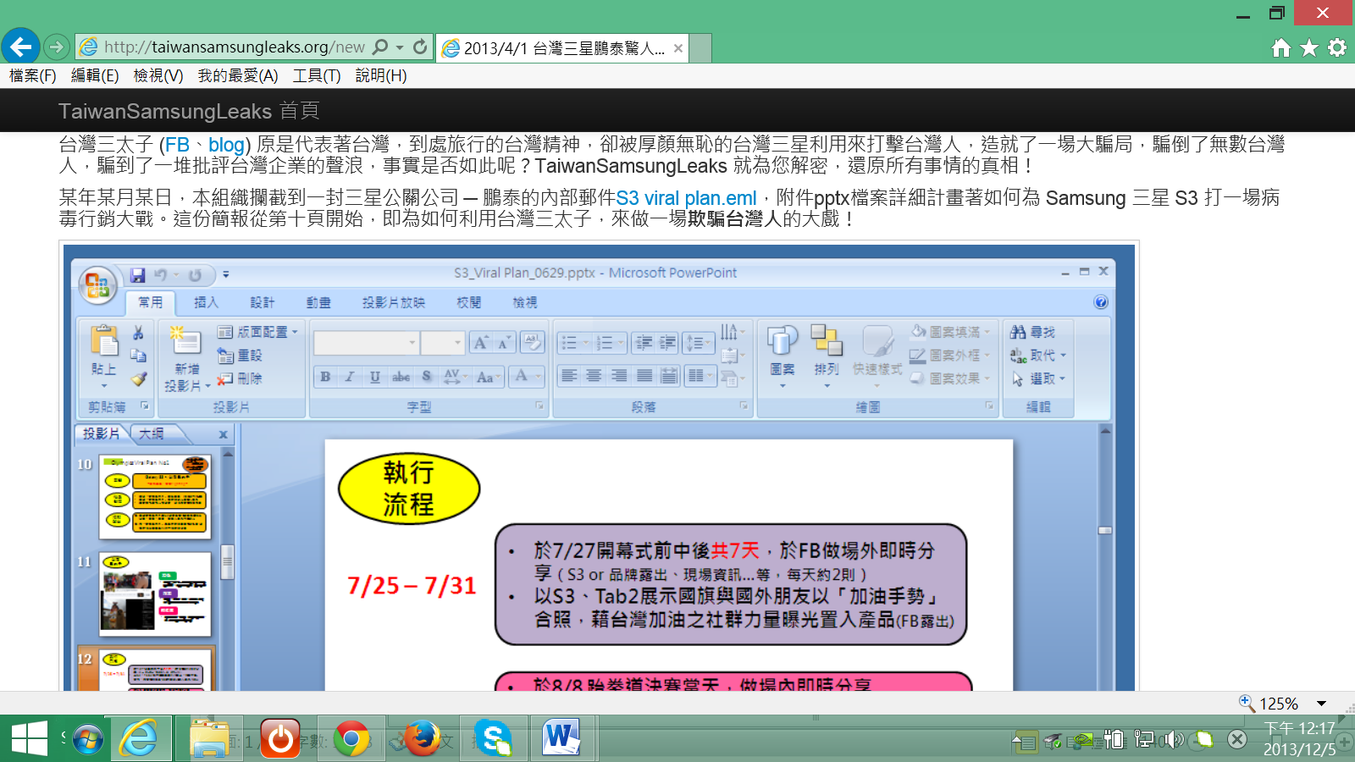
三星寫手門事件

Slide 11
三星寫手門事件
個案討論：
在三星寫手門事件中，鵬泰如何操作口碑行銷與置入行銷？
三星寫手門事件對三星造成的傷害為何？
三星、鵬泰與相關行銷人員的做法是否違反任何的道德與法律？如果沒有，為什麼？如果有，違反哪條道德與法律？
三星該如何回應此事？
三星寫手門事件對電子商務業者的口碑行銷與置入行銷操作有何啟發？

Slide 12
退貨爭議
16.1
16.2
16.3 交易爭議
16.4
消保法：網路交易屬郵購買賣，七日內退貨。
定型化契約規定：「本買賣不適用消費法第19條之規定」、「無七日鑑賞退貨的服務」、 「貨物既出、概不退貨」。
民法第247條之1：契約之訂定應以平等互惠為原則，任何違反公平者（例，「免除或減輕當事人責任者、加重他方當事人責任者、使他方當事人拋棄權利或限制其行使權利者、對他方當事人有重大不利益者」），該部分的約定無效。
16.5

Slide 13

退貨爭議
16.1
16.2
16.3 交易爭議
16.4
消保法第12條第1項：定型化契約中之條款違反誠信原則，對消費者顯失公平者，無效。
消保法第19條第2項：郵購買賣或訪問買賣違反前項規定（契約解除權）所為之約定，無效。
16.5

Slide 14
七日退貨爭議
16.1
16.2
16.3 交易爭議
16.4
消保法第19條第1項：消費者在網路購買的商品，「得於收受商品後七日內，退回商品或以書面通知企業經營者解除買賣契約，無須說明理由或負擔任何費用或價款」。
經消費者同意在七日內已開始履約的服務。
非供應者所能控制價格之波動的金融商品或服務。
個人化商品或易於腐敗、過期的商品。
經消費者拆封之音頻與影視產品或電腦軟體。
報章、雜誌與期刊。
遊戲與樂透彩卷服務。
16.5

Slide 15
貨品是贗品
16.1
16.2
16.3 交易爭議
16.4
「橘子媽媽」、「MOMOKO」、「歐美精品平價中心」。
民法第354條：物之出賣人對於買受人，應擔保其物依第373條之規定危險移轉於買受人時無滅失或減少其價值之瑕疵。通常效用或契約預定效用之瑕疵。出賣人並應擔保其物於危險移轉時，具有其所保證的品質。
民法第359條：請求減少價金或解除契約
民法第360條：請求不履行之損害賠償
民法第364條：請求另外再交付無瑕疵之物品
eBay vs. Tiffany
16.5

Slide 16
標錯價
16.1
16.2
16.3 交易爭議
16.4
Dell烏龍案
民法第15條：當買方表示欲買某物之要約，而賣方承諾賣出，則兩造當事人互相表示意思一致，契約即成立。
網路交易之契約成立時間點？
民法第154條：貨物標定賣價陳列者，視為要約。但價目表之寄送，不視為要約。
電子商務交易─網站展示其商品或服務之功能、外觀、圖片、價格等=「貨物標定賣價陳列」 or 「價目表之寄送」/「要約之引誘」
16.5

Slide 17
隱私權的定義
16.1
16.2
16.3
16.4 資訊隱私
資訊隱私─自身資訊的管理保護。
Westin：個人或是組織對於其資料具有是否想要保護或是揭露的一種能力，他們有權什麼時候決定、如何決定、和有權決定和別人透露多少資訊的程度。
Dreyfuss、Leebron：個人對於控制自身資訊流的權利。
Reidenberg：含括了一般與合理、機密的資訊。
16.5

Slide 18
Google侵犯隱私
「Google瞞著使用者在蘋果電腦與行動裝置的Safari網頁，植入檔案，紀錄使用者上網習慣。」
英國蘋果用戶集體控告Google侵犯隱私。他們宣稱，「Google瞞著用戶在手機安裝追蹤檔案，紀錄用戶的上網習慣」。英國有1,000萬的iPhone用戶，這場史無前例的官司可能讓他們起而效尤。
資料來源：蔡致仁編譯，聯合晚報

Slide 19
解決網路隱私爭議之政策與法律
16.1
16.2
16.3
16.4 資訊隱私
「保護自動化處理個人資料公約」（European Union‘s Directive 95/46/EC on the Protection of Individuals with Regard to Automatic Processing of Personal Data on the Free Movement of Such Data）。
2012年1月，歐盟發布了其擬定的個人資料保護規章（General Data Protection Regulation）：
強化資料最小化
被遺忘的權利
歐盟新規定與美國規定有衝突？
16.5

Slide 20
我國對資訊隱私的保護
16.1
16.2
16.3
16.4 資訊隱私
1995年公布「電腦處理個人資料保護法」。
2010年修法 ，更名為「個人資料保護法」:
未經當事人書面同意者，不得任意蒐集或處理。
個人資料之處理及利用應符合蒐集之特定目的，個人資料之正確性應維護，並更正或補充不確實的資料。除非法令另有規定或經當事人同意外，個人資料應符合蒐集之特定目的。
個人資料蒐集或處理之特定目的應加以明確化。
資料管理者應採取適當的安全措施，以防止個人資料遭竊取、竄改、毀損、滅失或洩漏。
16.5

Slide 21

我國對資訊隱私的保護
16.1
16.2
16.3
16.4 資訊隱私
2010年修法 ，更名為「個人資料保護法」:
公務機關若蒐集個人資料，應在網站或以適當方式公開供公眾查閱檔案之名稱、類別及保有機關之名稱等（非公務機關則不受此限制）。
個人資料當事人得要求查詢、閱覽、製做複本、補充或更正有關於本身個人資料。有爭議者，當事人可請求停止處理或利用。
16.5

Slide 22

我國對資訊隱私的保護
16.1
16.2
16.3
16.4 資訊隱私
2010年修法 ，更名為「個人資料保護法」:
資料管理者違反個資法之規定應負損害賠償責任。依個資法第34條第1項規定，「財團法人或公益社團法人經受有損害之當事人二十人以上以書面授與訴訟實施權者，得以自己之名義，提起損害賠償訴訟。當事人得於言詞辯論終結前以書面撤回訴訟實施權之授與，並通知法院」。
16.5

Slide 23

我國對資訊隱私的保護
16.1
16.2
16.3
16.4 資訊隱私
爭議：
第6條：敏感性資料，如醫療、基因、性生活、健康檢查或是犯罪前科。
第54條：本法修正施行前非由當事人提供之個人資料，依第9條規定應於處理或利用前向當事人為告知者，應自本法修正施行之日起一年內完成告知，逾期未告知而處理或利用者，以違反第9條規定論處。
16.5

Slide 24
我國對資訊隱私的保護
16.1
16.2
16.3
16.4 資訊隱私
個資法在通過之後，電子商務業者遵守法律上的挑戰：
保護客體增加。
適用主體擴大到任何的自然人、法人或其它的團體。
遵守法律規範的成本增加。
連帶責任
第49條：「非公務機關無正當理由違反第22條第4項規定者，由中央目的事業主管機關或直轄市、縣（市）政府處新臺幣二萬元以上二十萬元以下罰鍰」。
16.5

Slide 25

我國對資訊隱私的保護
16.1
16.2
16.3
16.4 資訊隱私
個資法在通過之後，電子商務業者遵守法律上的挑戰：
連帶責任
第50條：「非公務機關之代表人、管理人或其他有代表權人，因該非公務機關依前三條規定受罰鍰處罰時，除能證明已盡防止義務者外，應並受同一額度罰鍰之處罰」。
16.5

Slide 26
摘要與結論
16.1
16.2
16.3
16.4
電子商務不斷成長，愈來愈多業者積極投入此市場，但就目前為止，電子商務網站業者似乎對於在電子商務環境中應盡的責任與義務還不太清楚。從上述所提及個案可發現，業者在不熟悉電子商務交易環境中會面臨的法律政策的狀況下，常會引發許多爭端，如，三星寫手門事件、Dell標錯價事件、與隱私侵犯。不只為經營帶來非必要之麻煩，甚至會損失業者利益與影響商譽。
16.5 摘要與結論

Slide 27
摘要與結論
16.1
16.2
16.3
16.4
針對電子商務網站的經營，業者除了須因應不斷變化的市場與新科技發展外，也須進一步重視法律與道德議題。本文所提及之電子商務交易爭議，如網路退貨、七日退貨、贗品交易，以及網站標錯價等，都是在電子商務平台近年常見的交易問題。在現今消費者權益至上的年代，電子商務網站業者除了提供商品及服務外，也須注意交易是否符合法律規範，如，公平交易法、消費者保護法等，以維護消費者或業者自身的權益。
16.5 摘要與結論

Slide 28
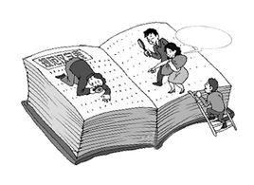
摘要與結論
16.1
16.2
16.3
16.4
因此，業者在經營電子商務網站時，應須時常關注電子商務交易議題與個人資料處理，並掌握相關的法律規範，以免觸法與損失利益。
16.5 摘要與結論

